Slide 1
京都ギャップイヤー事業（中南部）
企業の魅力発信プログラム
「京都信用金庫」
京都産業大学3回生 橋本勇人
京都産業大学1回生 上田照通
同志社大学 3回生 阿比留将成

Slide 2
目次
京都信用金庫の概要
3つの魅力
魅力のまとめ
感想

Slide 3
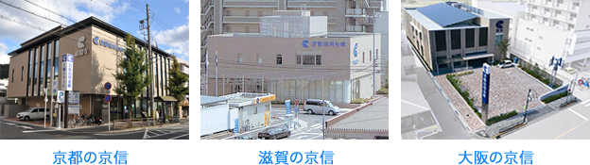
概要
設立：大正１２年
総資産：２兆５０００億円
理事長：増田寿幸
本店所在地：京都市下京区四条通柳馬場東入立売東町7番地
主な業務内容：預金・融資・為替
店舗数：８６店
展開エリア：京都、滋賀、大阪
従業員数：１７７８人
銀行
利益
信用金庫
地域貢献・発展

Slide 4
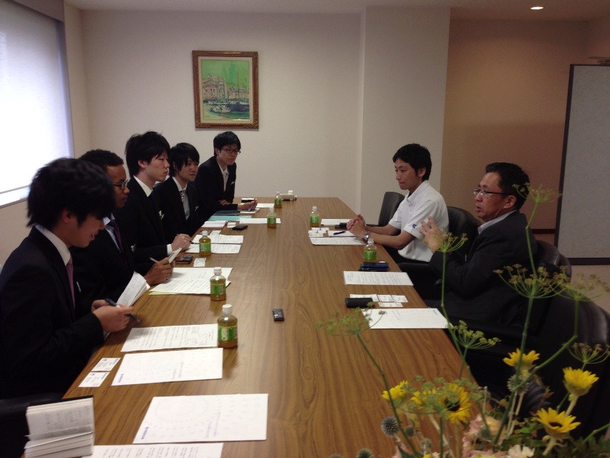
７/４ インタビュー・社内見学
目的：京都信用金庫の
魅力を発信する
手段：インタビュー、
グループワーク
今回インタビューしたのは…
専務理事
榊田隆之 様
企業成長推進部
岸本恵太 様

Slide 5
―京都信用金庫３つの魅力－
「繋がり、人材、感性」

Slide 6
繋がり

Slide 7
社会的使命
―「金融サービスを通じて
地域社会に新たな社会的紐帯、
人々の絆を育むこと」－
コミュニティーバンク

Slide 8
地域社会
「好奇心」
「地域と向かい合って、
共に成長していく」
地域社会に貢献
他の金融機関
「少しでもリードしてやっていく」
他団体
「課題も答えも
すべて現場にある」
「自由な風土を
持った金融機関」
京信
企業
企業
「地域のお役にたつ」
「名前と顔が
一致するような関係」
コミュニティーの創造
「安心感」
学校
「売り手よし、買い手よし、世間よし」
農家
「1人の人間として
付き合ってきた」
「熱く繋がれる」
住民
「街角の金融機関」
「人にしかできない、
繋ぐという仕事」
「心豊かなコミュニティ」

Slide 9
人材

Slide 10
～求める人材～
信頼
お客様に「信頼」してもらえる人物？
話しやすさ
素直で前向き
自分で判断のできる人
応募者全員と面接 (人物重視)
↓ ↑
つながり

Slide 11
～社員のスキルアップ～
信用・仲介するという仕事は人にしかできない仕事である。
そのため、お客様に安心・信頼してもらうために京信の社員、特に新入社員のスキルアップに繋がる取り組みが多くある。
信頼される人材を育てる
新入社員二年間
プログラム
取引先企業
派遣研修
チャレンジ研修
京信大学

Slide 12
「人材」
人柄
育成
信頼

Slide 13
感性

Slide 14
感性
京都信用金庫では社員一人ひとりの『感性』を
大事にしている。
2.若手社員もベテラン社員も関係なく思いついたアイデアを提案しやすくなるからである。
3.引いてはイノベーション、新しいプログラムが
生まれることになるのである。

Slide 15




農商工連携プログラム
商業
農商工といえば、
京信！！
農業
工業

Slide 16
「感性」
全ての社員の
アイデアが
大事！
アイデアを提案
しやすい環境
多くのプログラム、マッチングを生む

Slide 17
今回の学び
訪問マナーが身についた。
信用金庫と銀行の目的の違いを知ることができた。
京都信用金庫が『人』を何よりも最優先する企業だと知ることができた。
今後、就活を経験する私たちに自分の言葉で話すことの大切さを
教わった。
「現場が大事」という流行りのように使われる言葉が、なぜそれが大事なのか、どのように大事なのかを非常に説得力を持って理解することができた。

Slide 18
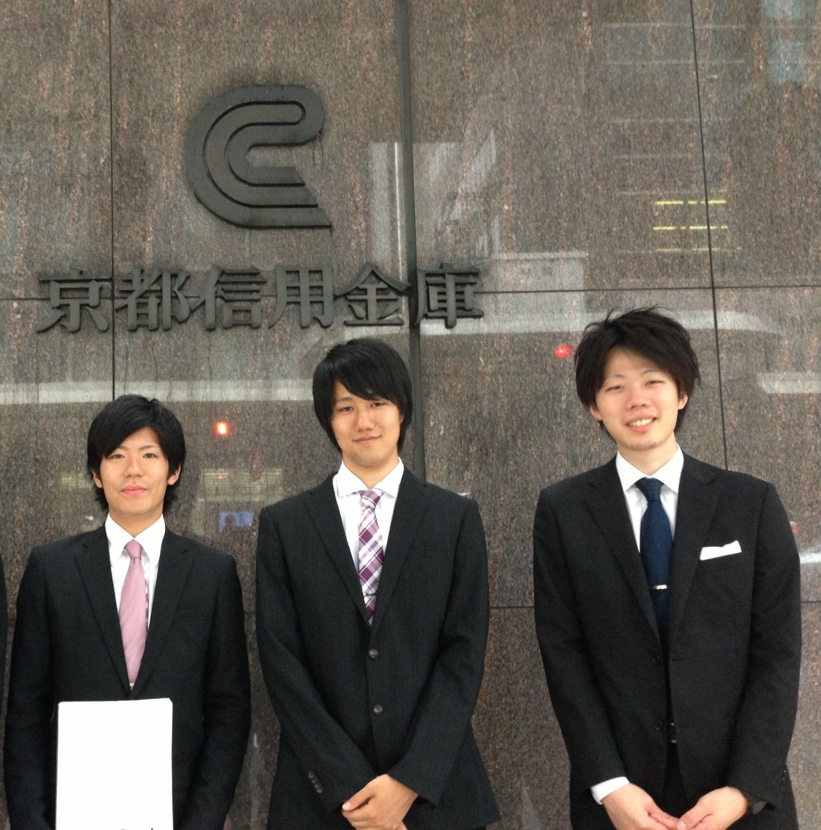
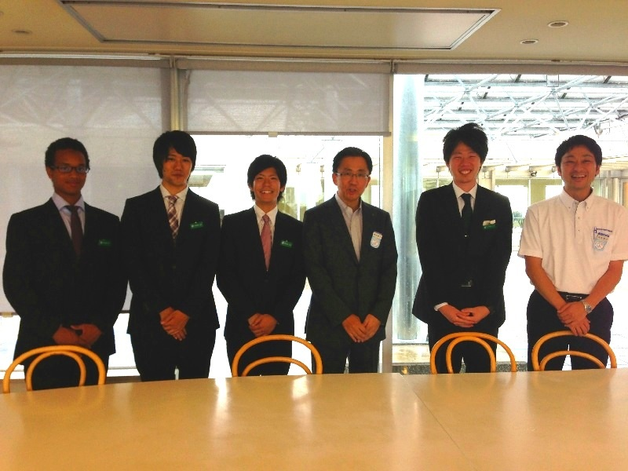
ご清聴ありがとうございました。

